Slide 1

Mengenal Vue.js
Apa itu VUE?
Langkah Awal Pemrograman Front-end yang Lebih Menyenangkan
By :Welldy Rosman
Vue.js adalah framework JavaScript progresif yang digunakan untuk membangun antarmuka pengguna yang interaktif.

Slide 2
Mengenal Vue.js
Mengapa Memilih VUE?
Apa itu VUE?
Vue.js adalah framework JavaScript progresif yang digunakan untuk membangun antarmuka pengguna yang interaktif.
Langkah Awal Pemrograman Front-end yang Lebih Menyenangkan
By :Welldy Rosman
Kebijakan adopsi bertahap (incremental adoption): Anda dapat memperkenalkan Vue.js ke dalam proyek yang sudah ada secara bertahap tanpa harus mengganti seluruh kode.
Komunitas yang solid: Vue.js memiliki komunitas yang besar dan aktif, yang berarti banyak sumber daya, plugin, dan dukungan yang tersedia.
Performa yang baik: Vue.js menawarkan performa yang baik bahkan pada proyek-proyek yang kompleks.

Slide 3



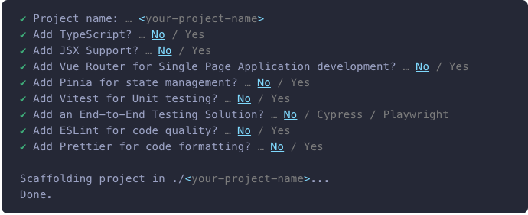
Instalasi VUE?
Mengapa Memilih VUE?
Apa itu VUE?
Kebijakan adopsi bertahap (incremental adoption): Anda dapat memperkenalkan Vue.js ke dalam proyek yang sudah ada secara bertahap tanpa harus mengganti seluruh kode.
Komunitas yang solid: Vue.js memiliki komunitas yang besar dan aktif, yang berarti banyak sumber daya, plugin, dan dukungan yang tersedia.
Vue.js adalah framework JavaScript progresif yang digunakan untuk membangun antarmuka pengguna yang interaktif.
Performa yang baik: Vue.js menawarkan performa yang baik bahkan pada proyek-proyek yang kompleks.
By :Welldy Rosman
Menggunakan CDN
Menggunakan npm (Node Package Manager)

Slide 4

Mengapa Memilih VUE?
Menggunakan CDN
Kebijakan adopsi bertahap (incremental adoption): Anda dapat memperkenalkan Vue.js ke dalam proyek yang sudah ada secara bertahap tanpa harus mengganti seluruh kode.
Menggunakan npm (Node Package Manager)
Instalasi VUE?
Komunitas yang solid: Vue.js memiliki komunitas yang besar dan aktif, yang berarti banyak sumber daya, plugin, dan dukungan yang tersedia.
Performa yang baik: Vue.js menawarkan performa yang baik bahkan pada proyek-proyek yang kompleks.
By :Welldy Rosman
Interpolasi Teks
Bentuk pengikatan data yang paling dasar adalah interpolasi teks menggunakan sintaks {{ (kurung kurawal ganda)
RAW HTML
Kumis ganda menafsirkan data sebagai teks biasa, bukan HTML. Untuk menghasilkan HTML asli, Anda perlu menggunakan v-html :
Attribute Bindings
Kurung kurawal ganda tidak dapat digunakan di dalam atribut HTML. Sebagai gantinya, gunakan v-bind

Slide 5
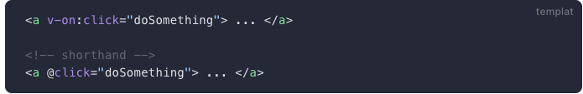
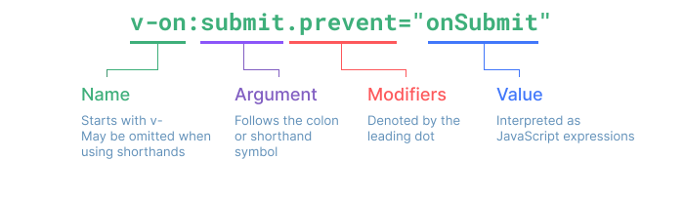
Interpolasi Teks
Bentuk pengikatan data yang paling dasar adalah interpolasi teks menggunakan sintaks {{ (kurung kurawal ganda)
RAW HTML
Syntax
Kumis ganda menafsirkan data sebagai teks biasa, bukan HTML. Untuk menghasilkan HTML asli, Anda perlu menggunakan v-html :
Attribute Bindings
Kurung kurawal ganda tidak dapat digunakan di dalam atribut HTML. Sebagai gantinya, gunakan v-bind
By :Welldy Rosman
Directives
Direktif adalah atribut khusus dengan v-awalan. Vue menyediakan sejumlah arahan bawaan , termasuk s yang v-bindtelah kami perkenalkan di atas.
Nilai atribut direktif diharapkan berupa ekspresi JavaScript tunggal (dengan pengecualian v-for, v-ondan v-slot, yang akan dibahas di bagian masing-masing nanti). Tugas arahan adalah menerapkan pembaruan secara reaktif pada DOM ketika nilai ekspresinya berubah. Ambil v-ifcontoh:

Slide 6
Komponen Vue
Directives
Direktif adalah atribut khusus dengan v-awalan. Vue menyediakan sejumlah arahan bawaan , termasuk s yang v-bindtelah kami perkenalkan di atas.
Nilai atribut direktif diharapkan berupa ekspresi JavaScript tunggal (dengan pengecualian v-for, v-ondan v-slot, yang akan dibahas di bagian masing-masing nanti). Tugas arahan adalah menerapkan pembaruan secara reaktif pada DOM ketika nilai ekspresinya berubah. Ambil v-ifcontoh:
Syntax
By :Welldy Rosman
Komponen Vue memungkinkan Anda untuk membagi antarmuka pengguna menjadi bagian-bagian yang lebih kecil dan terpisah.
Membuat Komponen yang Dapat Digunakan Kembali
Dengan menggunakan komponen, Anda dapat memisahkan logika dan tampilan menjadi bagian-bagian yang lebih terkelola.
Memudahkan pemeliharaan kode.
Membuat kode lebih mudah dipahami.
Memungkinkan kolaborasi tim yang lebih baik.

Slide 7

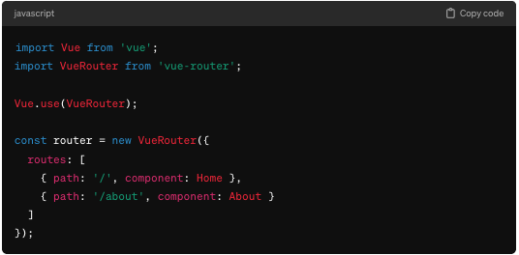
Vue Router adalah pustaka resmi untuk routing di aplikasi Vue.js.
Ini memungkinkan Anda untuk membuat aplikasi yang terdiri dari beberapa halaman yang dapat diakses melalui URL.
Routing dengan Vue Router
Vue Router memungkinkan Anda untuk membuat aplikasi Vue.js dengan navigasi multi-halaman.
Directives
Direktif adalah atribut khusus dengan v-awalan. Vue menyediakan sejumlah arahan bawaan , termasuk s yang v-bindtelah kami perkenalkan di atas.
Nilai atribut direktif diharapkan berupa ekspresi JavaScript tunggal (dengan pengecualian v-for, v-ondan v-slot, yang akan dibahas di bagian masing-masing nanti). Tugas arahan adalah menerapkan pembaruan secara reaktif pada DOM ketika nilai ekspresinya berubah. Ambil v-ifcontoh:
Komponen Vue
Syntax
Komponen Vue memungkinkan Anda untuk membagi antarmuka pengguna menjadi bagian-bagian yang lebih kecil dan terpisah.
Membuat Komponen yang Dapat Digunakan Kembali
Dengan menggunakan komponen, Anda dapat memisahkan logika dan tampilan menjadi bagian-bagian yang lebih terkelola.
Memudahkan pemeliharaan kode.
Membuat kode lebih mudah dipahami.
Memungkinkan kolaborasi tim yang lebih baik.
By :Welldy Rosman

Slide 8
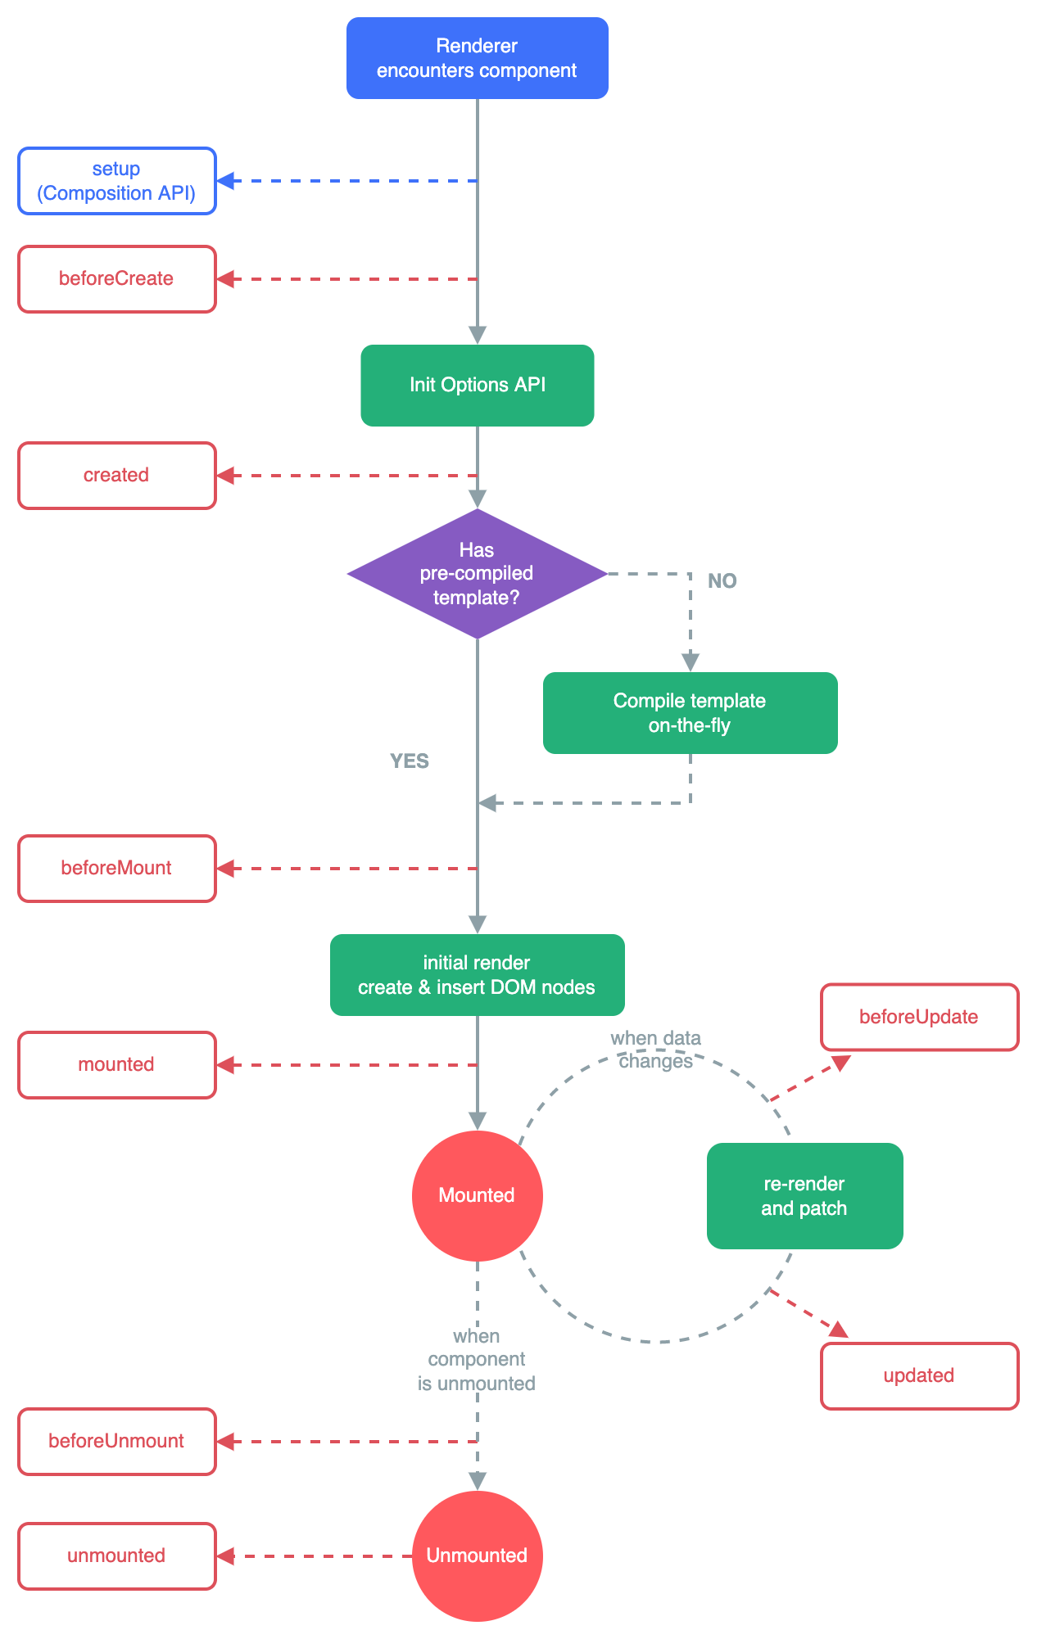


Lifecycle Hooks
Vue Router adalah pustaka resmi untuk routing di aplikasi Vue.js.
memungkinkan Anda untuk menjalankan logika pada titik-titik tertentu dalam siklus hidup komponen.
Dengan memahami dan menggunakan metode siklus hidup, Anda dapat mengelola aplikasi Vue dengan lebih efektif dan mengoptimalkan kinerja.
Ini memungkinkan Anda untuk membuat aplikasi yang terdiri dari beberapa halaman yang dapat diakses melalui URL.
Routing dengan Vue Router
Vue Router memungkinkan Anda untuk membuat aplikasi Vue.js dengan navigasi multi-halaman.
By :Welldy Rosman
Komponen Vue
Komponen Vue memungkinkan Anda untuk membagi antarmuka pengguna menjadi bagian-bagian yang lebih kecil dan terpisah.
Membuat Komponen yang Dapat Digunakan Kembali
Dengan menggunakan komponen, Anda dapat memisahkan logika dan tampilan menjadi bagian-bagian yang lebih terkelola.
Memudahkan pemeliharaan kode.
Membuat kode lebih mudah dipahami.
Memungkinkan kolaborasi tim yang lebih baik.

Slide 9
Lifecycle Hooks
memungkinkan Anda untuk menjalankan logika pada titik-titik tertentu dalam siklus hidup komponen.
Dengan memahami dan menggunakan metode siklus hidup, Anda dapat mengelola aplikasi Vue dengan lebih efektif dan mengoptimalkan kinerja.
Vue Router adalah pustaka resmi untuk routing di aplikasi Vue.js.
Ini memungkinkan Anda untuk membuat aplikasi yang terdiri dari beberapa halaman yang dapat diakses melalui URL.
Routing dengan Vue Router
Vue Router memungkinkan Anda untuk membuat aplikasi Vue.js dengan navigasi multi-halaman.
beforeCreate()
Dipanggil sebelum komponen diinisialisasi.
Pada tahap ini, instansi Vue belum diinisialisasi dan data belum dibuat.
Tidak ada akses ke instance Vue dalam metode ini.
Cocok untuk mempersiapkan data sebelum inisialisasi atau konfigurasi tambahan.
created()
Dipanggil setelah instansi komponen dan instance Vue dibuat.
Data sudah diinisialisasi, tetapi belum dipasang ke DOM.
Metode ini umumnya digunakan untuk inisialisasi data, observasi data, atau memanggil metode lainnya.
beforeMount()
Dipanggil sebelum komponen dipasang ke dalam DOM.
Komponen sudah diinisialisasi dan data siap, tetapi belum terlihat di halaman.
Cocok untuk mempersiapkan komponen sebelum ditampilkan.
mounted()
Dipanggil setelah komponen berhasil dipasang ke dalam DOM.
Komponen sudah terlihat dan dapat diakses oleh pengguna.
Metode ini sering digunakan untuk mengakses elemen DOM yang dihasilkan atau memulai logika yang bergantung pada DOM.
beforeUpdate()
Dipanggil sebelum komponen diperbarui, baik melalui perubahan properti atau pembaruan paksa.
Berguna untuk mempersiapkan komponen sebelum perubahan data diterapkan.
updated()
Dipanggil setelah komponen diperbarui dan perubahan diterapkan ke DOM.
Cocok untuk menangani reaksi terhadap perubahan yang diterapkan pada komponen, misalnya memperbarui elemen DOM berdasarkan perubahan data.
beforeUnmount()
Dipanggil sebelum komponen dihancurkan atau di-unmounted dari DOM.
Cocok untuk membersihkan sumber daya atau melakukan pembersihan sebelum komponen dihapus.
unmounted()
Dipanggil setelah komponen dihancurkan atau di-unmounted dari DOM.
Tidak ada akses lagi ke elemen komponen atau instance Vue setelah metode ini dipanggil.
Cocok untuk melakukan pembersihan akhir atau membersihkan sumber daya yang telah dialokasikan oleh komponen.
By :Welldy Rosman

Slide 10
Lifecycle Hooks
memungkinkan Anda untuk menjalankan logika pada titik-titik tertentu dalam siklus hidup komponen.
Dengan memahami dan menggunakan metode siklus hidup, Anda dapat mengelola aplikasi Vue dengan lebih efektif dan mengoptimalkan kinerja.
beforeCreate()
Dipanggil sebelum komponen diinisialisasi.
Pada tahap ini, instansi Vue belum diinisialisasi dan data belum dibuat.
Tidak ada akses ke instance Vue dalam metode ini.
Cocok untuk mempersiapkan data sebelum inisialisasi atau konfigurasi tambahan.
created()
Dipanggil setelah instansi komponen dan instance Vue dibuat.
Data sudah diinisialisasi, tetapi belum dipasang ke DOM.
Metode ini umumnya digunakan untuk inisialisasi data, observasi data, atau memanggil metode lainnya.
beforeMount()
Dipanggil sebelum komponen dipasang ke dalam DOM.
Komponen sudah diinisialisasi dan data siap, tetapi belum terlihat di halaman.
Cocok untuk mempersiapkan komponen sebelum ditampilkan.
mounted()
Dipanggil setelah komponen berhasil dipasang ke dalam DOM.
Komponen sudah terlihat dan dapat diakses oleh pengguna.
Metode ini sering digunakan untuk mengakses elemen DOM yang dihasilkan atau memulai logika yang bergantung pada DOM.
beforeUpdate()
Dipanggil sebelum komponen diperbarui, baik melalui perubahan properti atau pembaruan paksa.
Berguna untuk mempersiapkan komponen sebelum perubahan data diterapkan.
updated()
Dipanggil setelah komponen diperbarui dan perubahan diterapkan ke DOM.
Cocok untuk menangani reaksi terhadap perubahan yang diterapkan pada komponen, misalnya memperbarui elemen DOM berdasarkan perubahan data.
beforeUnmount()
Dipanggil sebelum komponen dihancurkan atau di-unmounted dari DOM.
Cocok untuk membersihkan sumber daya atau melakukan pembersihan sebelum komponen dihapus.
unmounted()
Dipanggil setelah komponen dihancurkan atau di-unmounted dari DOM.
Tidak ada akses lagi ke elemen komponen atau instance Vue setelah metode ini dipanggil.
Cocok untuk melakukan pembersihan akhir atau membersihkan sumber daya yang telah dialokasikan oleh komponen.
By :Welldy Rosman

Slide 11
beforeCreate()
Dipanggil sebelum komponen diinisialisasi.
Pada tahap ini, instansi Vue belum diinisialisasi dan data belum dibuat.
Tidak ada akses ke instance Vue dalam metode ini.
Cocok untuk mempersiapkan data sebelum inisialisasi atau konfigurasi tambahan.
created()
Dipanggil setelah instansi komponen dan instance Vue dibuat.
Data sudah diinisialisasi, tetapi belum dipasang ke DOM.
Metode ini umumnya digunakan untuk inisialisasi data, observasi data, atau memanggil metode lainnya.
beforeMount()
Dipanggil sebelum komponen dipasang ke dalam DOM.
Komponen sudah diinisialisasi dan data siap, tetapi belum terlihat di halaman.
Cocok untuk mempersiapkan komponen sebelum ditampilkan.
mounted()
Dipanggil setelah komponen berhasil dipasang ke dalam DOM.
Komponen sudah terlihat dan dapat diakses oleh pengguna.
Metode ini sering digunakan untuk mengakses elemen DOM yang dihasilkan atau memulai logika yang bergantung pada DOM.
beforeUpdate()
Dipanggil sebelum komponen diperbarui, baik melalui perubahan properti atau pembaruan paksa.
Berguna untuk mempersiapkan komponen sebelum perubahan data diterapkan.
updated()
Dipanggil setelah komponen diperbarui dan perubahan diterapkan ke DOM.
Cocok untuk menangani reaksi terhadap perubahan yang diterapkan pada komponen, misalnya memperbarui elemen DOM berdasarkan perubahan data.
beforeUnmount()
Dipanggil sebelum komponen dihancurkan atau di-unmounted dari DOM.
Cocok untuk membersihkan sumber daya atau melakukan pembersihan sebelum komponen dihapus.
unmounted()
Dipanggil setelah komponen dihancurkan atau di-unmounted dari DOM.
Tidak ada akses lagi ke elemen komponen atau instance Vue setelah metode ini dipanggil.
Cocok untuk melakukan pembersihan akhir atau membersihkan sumber daya yang telah dialokasikan oleh komponen.
By :Welldy Rosman
HAPPY CODING
TERIMA KASIH

Slide 12
beforeCreate()
Dipanggil sebelum komponen diinisialisasi.
Pada tahap ini, instansi Vue belum diinisialisasi dan data belum dibuat.
Tidak ada akses ke instance Vue dalam metode ini.
Cocok untuk mempersiapkan data sebelum inisialisasi atau konfigurasi tambahan.
created()
Dipanggil setelah instansi komponen dan instance Vue dibuat.
Data sudah diinisialisasi, tetapi belum dipasang ke DOM.
Metode ini umumnya digunakan untuk inisialisasi data, observasi data, atau memanggil metode lainnya.
beforeMount()
Dipanggil sebelum komponen dipasang ke dalam DOM.
Komponen sudah diinisialisasi dan data siap, tetapi belum terlihat di halaman.
Cocok untuk mempersiapkan komponen sebelum ditampilkan.
mounted()
Dipanggil setelah komponen berhasil dipasang ke dalam DOM.
Komponen sudah terlihat dan dapat diakses oleh pengguna.
Metode ini sering digunakan untuk mengakses elemen DOM yang dihasilkan atau memulai logika yang bergantung pada DOM.
beforeUpdate()
Dipanggil sebelum komponen diperbarui, baik melalui perubahan properti atau pembaruan paksa.
Berguna untuk mempersiapkan komponen sebelum perubahan data diterapkan.
updated()
Dipanggil setelah komponen diperbarui dan perubahan diterapkan ke DOM.
Cocok untuk menangani reaksi terhadap perubahan yang diterapkan pada komponen, misalnya memperbarui elemen DOM berdasarkan perubahan data.
beforeUnmount()
Dipanggil sebelum komponen dihancurkan atau di-unmounted dari DOM.
Cocok untuk membersihkan sumber daya atau melakukan pembersihan sebelum komponen dihapus.
unmounted()
Dipanggil setelah komponen dihancurkan atau di-unmounted dari DOM.
Tidak ada akses lagi ke elemen komponen atau instance Vue setelah metode ini dipanggil.
Cocok untuk melakukan pembersihan akhir atau membersihkan sumber daya yang telah dialokasikan oleh komponen.
HAPPY CODING
TERIMA KASIH
By :Welldy Rosman

